Slide 1

الرِّياضِيّات
الصَّفُّ الثاني

Slide 2

فَريقُ الْعَمَل
المعلمة : شفاء عوينة مدرسة ذكور العرقوب
المعلمة : أحلام خالد مدرسة حيفا الأساسية المختلطة
المعلمة :باسمة شوشة مدرسة بنات تل الربيع الأساسية
بإشراف الأستاذ عصام عبيد الله

Slide 3

نشاط كاشف
تدريب الكتاب
فيديو
عنوان الدرس
عنوان الدرس
لعبة تفاعلية
المهام
العرض
الهدف

Slide 4

عِنْوانُ الدَّرْس
جمع البيانات البسيطة

Slide 5
الهَــــدَف
أن ينظم الطالب البيانات المعطيات بطريقة سهلة

Slide 6
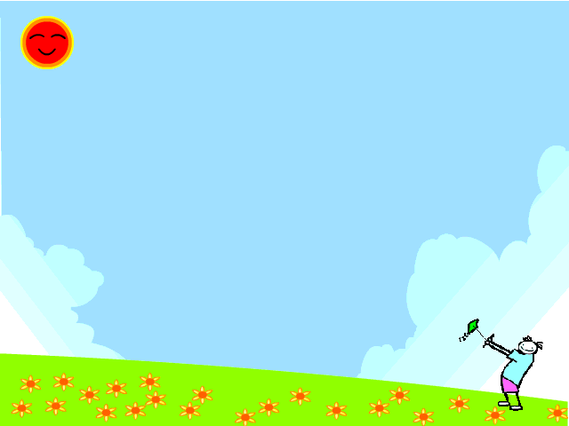
النّشاط الكاشف

Slide 7

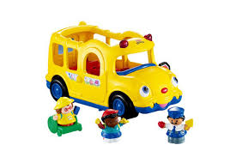
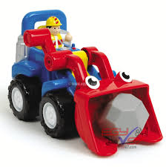


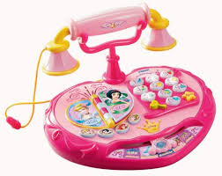
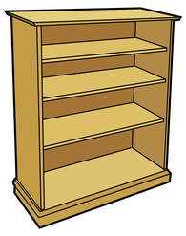






ذهب سامي ووالده الى محل الألعاب ،ليشتري هدايا لاصحابه بمناسبة نهاية العام الدراسي ،فسال صاحب المحل عن عدد الجرافات الموجودة عنده في المحل ، فلم يعرف صاحب المحل كم عدد الجرافات ، فطلب سامي من صاحب الدكان ان يساعده في ترتيبها .
فقال له والد سامي ان عملية ترتيب الألعاب تسمى تنظيم البيانات .
رتب سامي الألعاب في مكانها

Slide 8


9
كم نمرا في دكان الألعاب
6
كم دب باندا في الدكان
4
كم جرافة على الرف
5
كم هاتف على الرف
النمر
ما اكثر اللعب الموجودة في الدكان
الحافلة
ما هي اللعبة الأقل عدداً في الدكان
اضغط لمشاهدة الترتيب

Slide 9
الْعَرْض
رجــــوع

Slide 10
أراد عامر ان يرتب صندوق العابه حسب الألوان و يرتبها في جدول هل تساعدون عامر يا ابطال في ترتيب ألعابه
سوف ننظم لعامر جدولا ونكتب فيه الوان الاشكال الموجودة حتى يصنفها حسب اللون
اللون | الترتيب | العدد
احمر
اصفر
ازرق
ابيض
اخضر

Slide 11
هَيّا نٌشاهِدُ مَعاً
رجــــوع

Slide 12
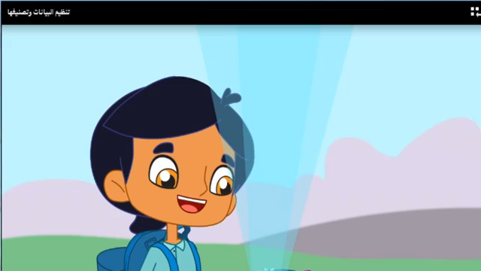

Slide 13
تَدْريباتُ الْكِتاب
رجــــوع

Slide 14
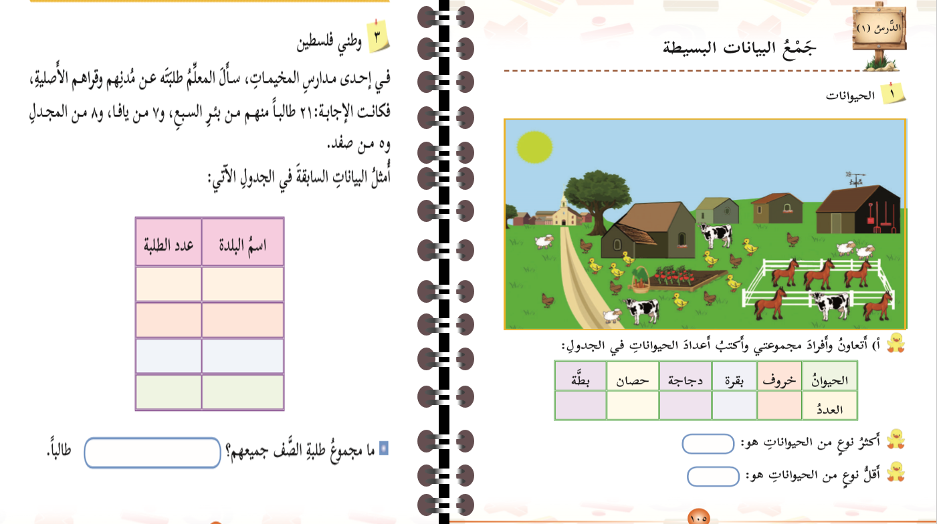
21
بئر السبع
7
يافا
8
المجدل
صفد
5
7
5
6
3
4
41
بطَّة
بقرة

Slide 15
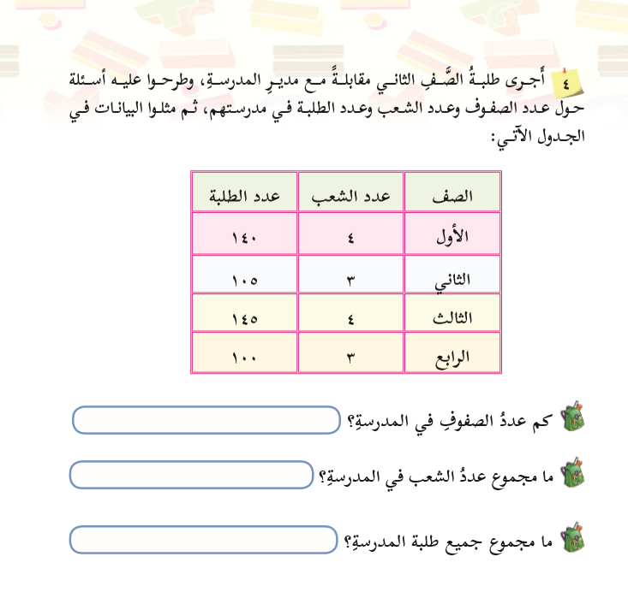
4
14
490

Slide 16
الرِّياضِيّات
الصَّفُّ الثاني

Slide 17
نشاط كاشف
تدريبات الكتاب
فيديو
عنوان الدرس
عنوان الدرس
لعبة تفاعلية
المهام
العرض
الهدف

Slide 18
الدرس الثاني
التمثيلات البيانية

Slide 19
الهَــــدَف
ان يعبر الطالب عن التمثيلات البيانية بالرسم

Slide 20
النّشاط الكاشف

Slide 21

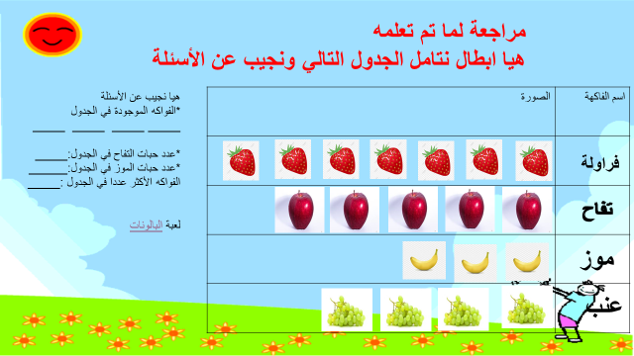
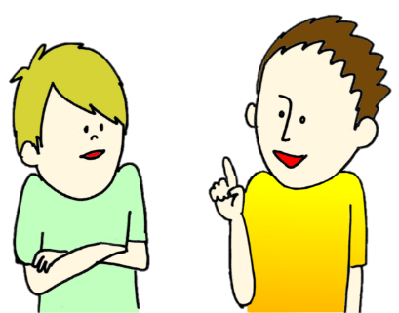



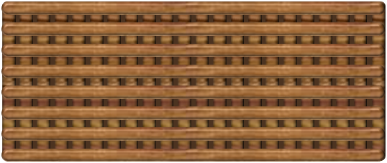

1
6
2
7
⇒
اختر رقم السؤال اذا كانت اجابتي صحيحة اعطني بالون من السلة
(ملاحظة:اختر البالون الذي يحمل السهم اخر بالون )
3
8
4
9
5
10
tekhnologic
ما هي الفواكه الموجودة في الجدول؟
ما عدد حبات الموز؟
كم حبة فراولة في الجدول؟
كم حبة تفاح في الجدول؟
كم عنقود عنب في الجدول؟
في أي مدينة فلسطينية يكثر زراعة العنب؟
في أي مدينة فلسطينية تزرع الفراولة؟
ما هو موسم قطاف العنب؟
ايهما اكثر حبات التفاح ام الموز؟
ما هي الفاكهة الأكثر في الجدول ؟

Slide 22
تَدْريباتُ الْكِتاب
رجــــوع

Slide 23
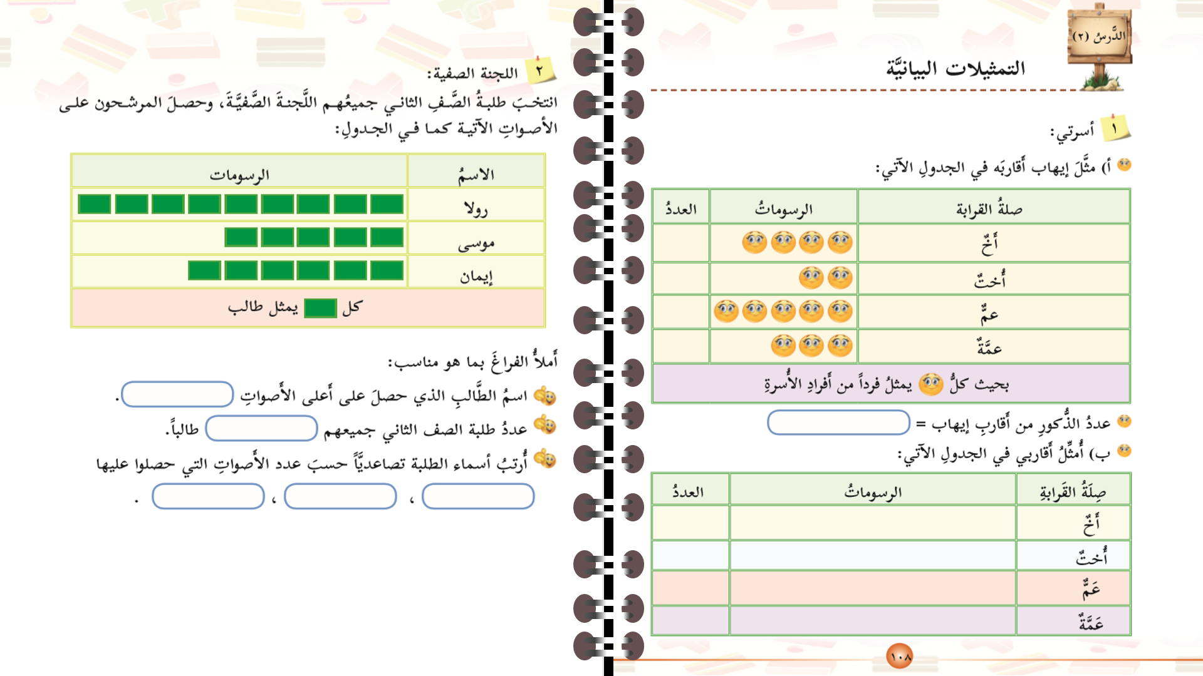

Slide 24
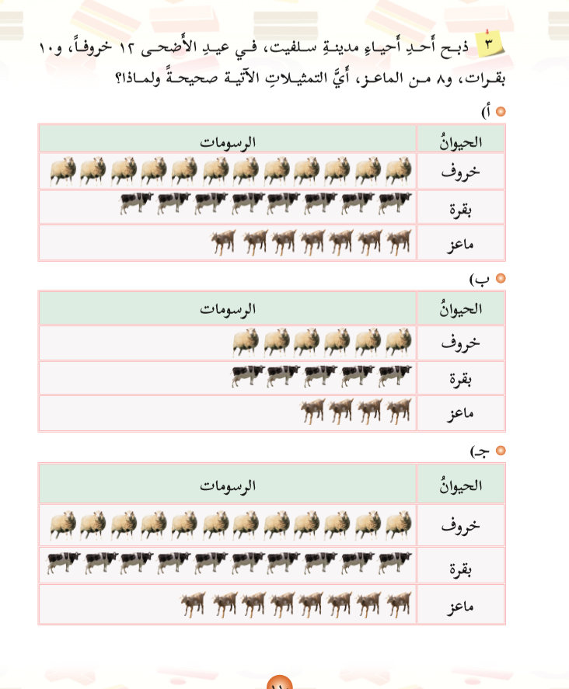
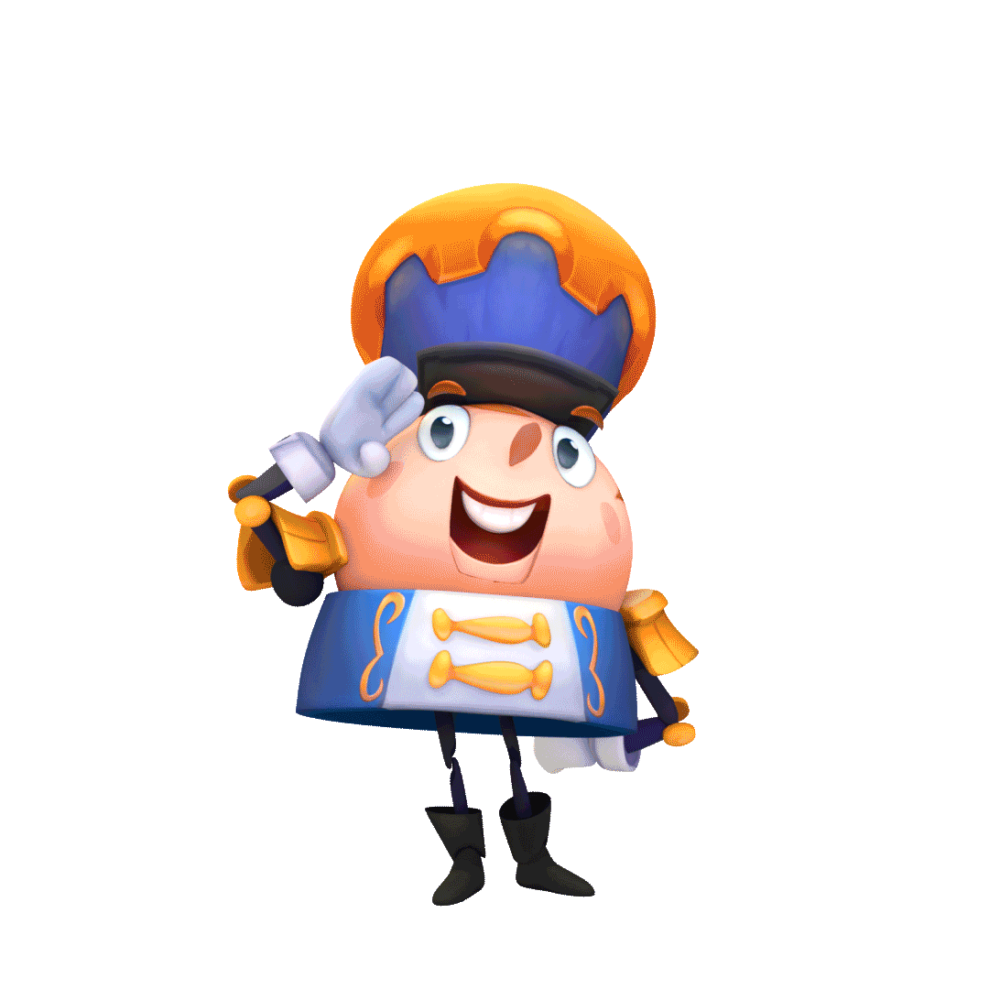
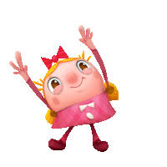

Slide 25
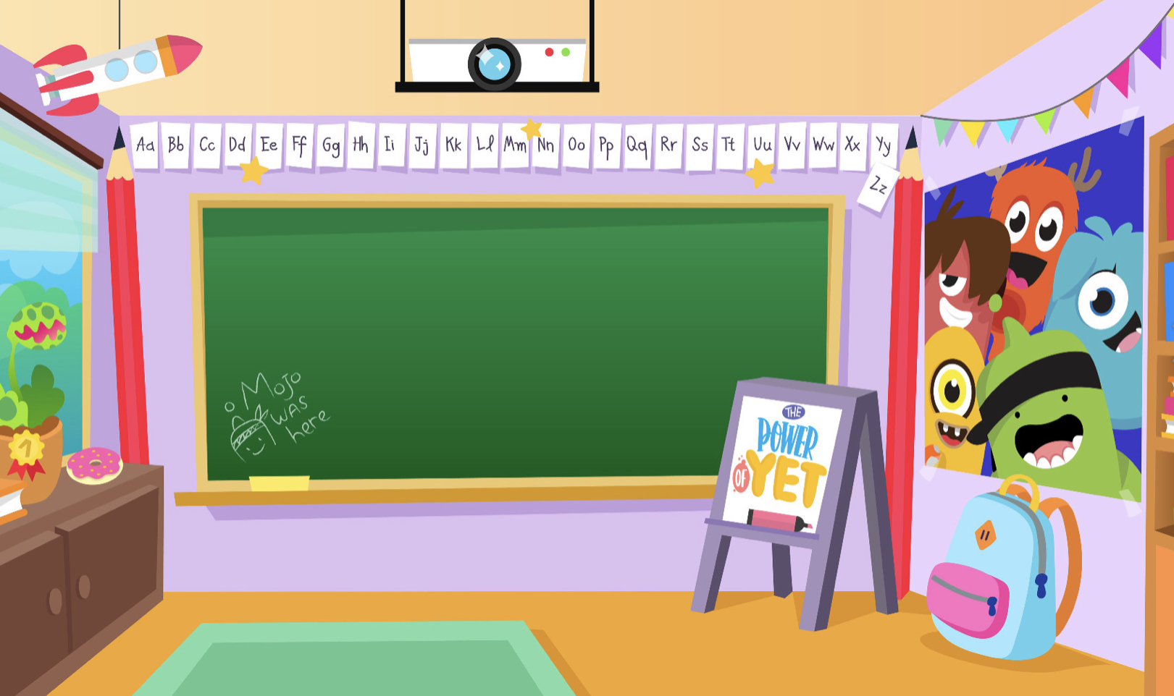
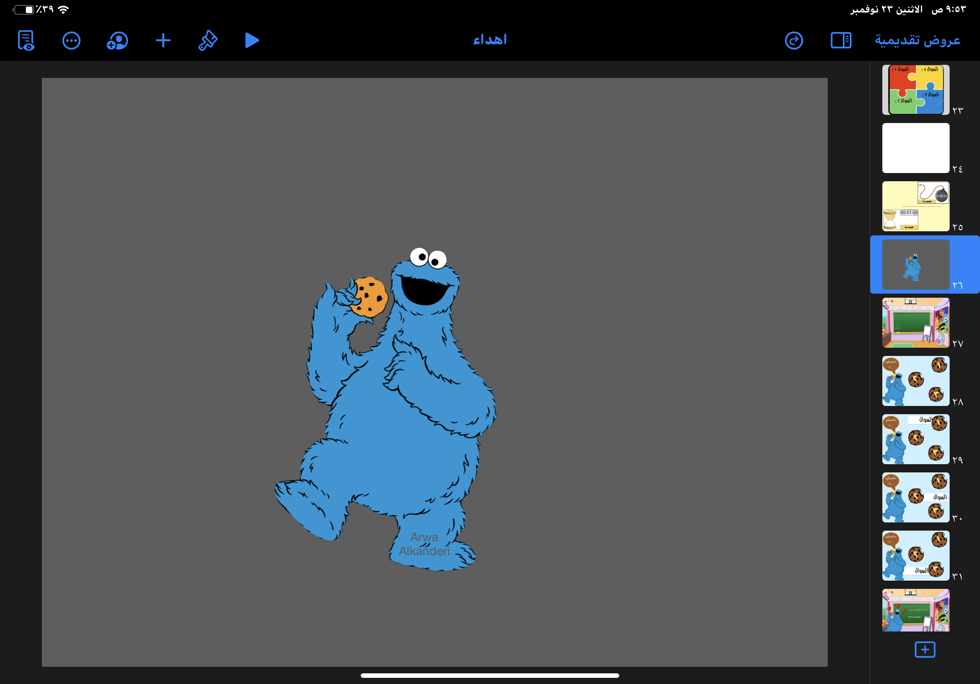
اللعبة التفاعلية

Slide 26


ساعدوني
في معرفة كمية طعامي
2
1
4
3

Slide 27
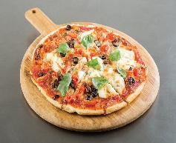
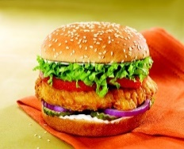
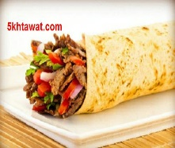
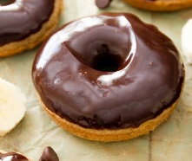
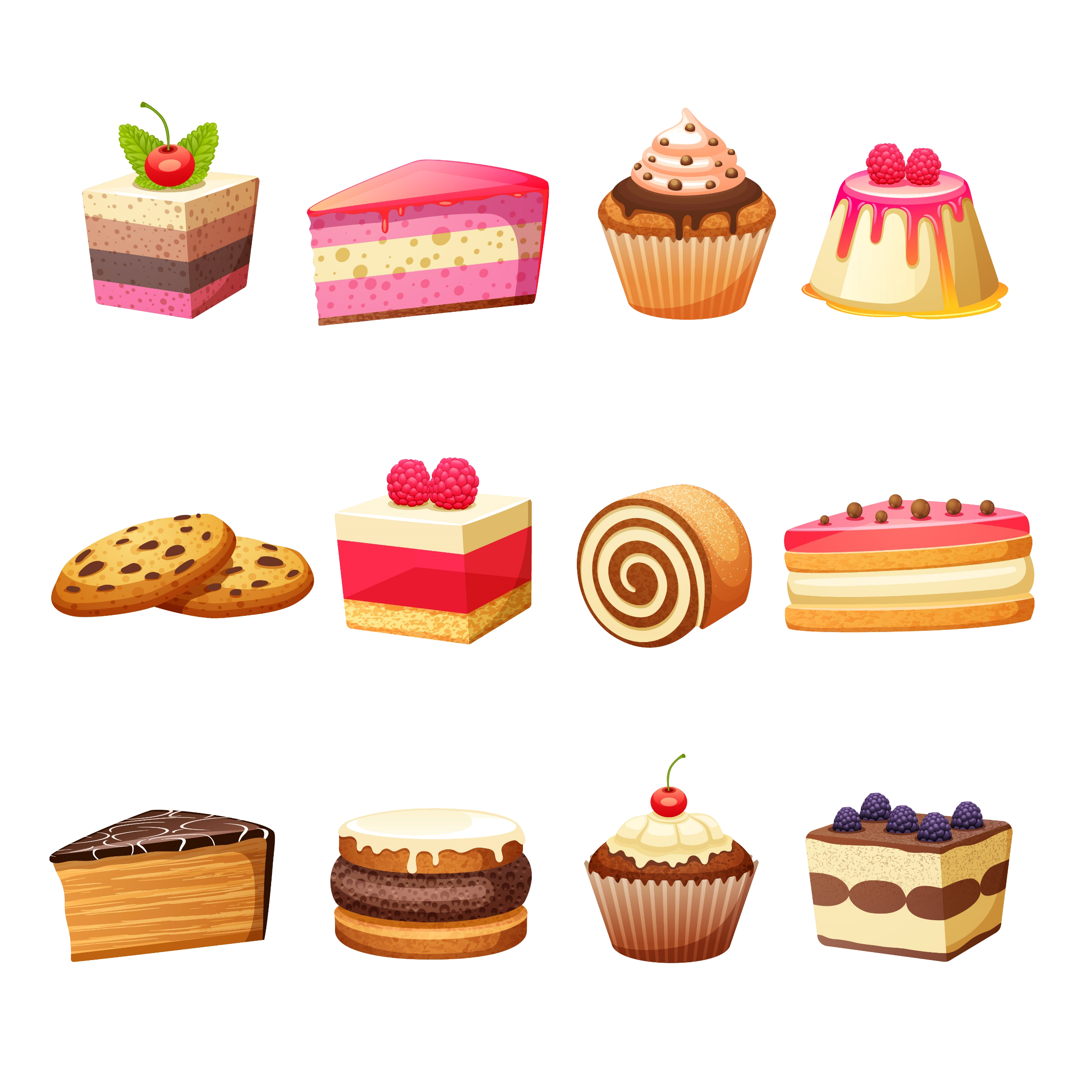
اسم الطعام | الرسومات | العدد
بيتزا
همبرجر
شاورما
دونات
كعك
كم كعكة مع كعكي
8
4
3
5

Slide 28
اسم الطعام | الرسومات | العدد
بيتزا
همبرجر
شاورما
دونات
كعك
كم قطعة دونات مع كعكي
9
4
6
1

Slide 29
اسم الطعام | الرسومات | العدد
بيتزا
همبرجر
شاورما
دونات
كعك
كم قطعة همبرجر مع كعكي
6
8
5
3

Slide 30
اسم الطعام | الرسومات | العدد
بيتزا
همبرجر
شاورما
دونات
كعك
كم قطعة بيتزا مع كعكي
1
6
8
5

Slide 31
الْمَهامُ
رجــــوع

Slide 32

طلابي الابطال هيا نمثل هذه الاشكال في جدول :
في سلة العاب رامي 5مستطيلات و7مثلثات و3مربعات و9 دوائر هيا نساعد رامي في تنظيم العابه في الجدول
نشاط تطبيقي
حل ورقة العمل
التالية
اسم الشكل | عدد الاشكال

Slide 33

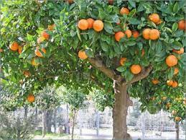
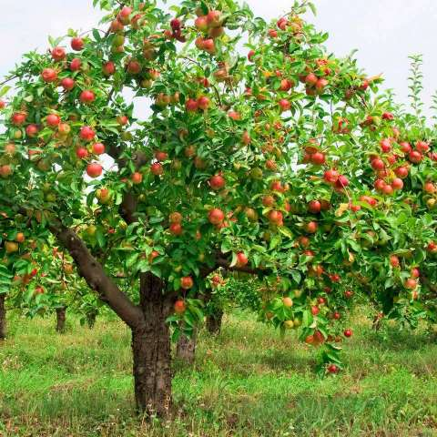
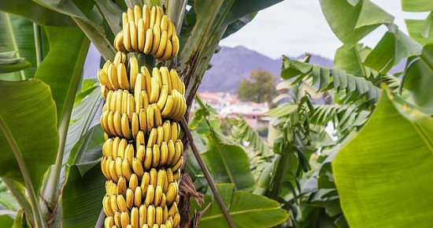
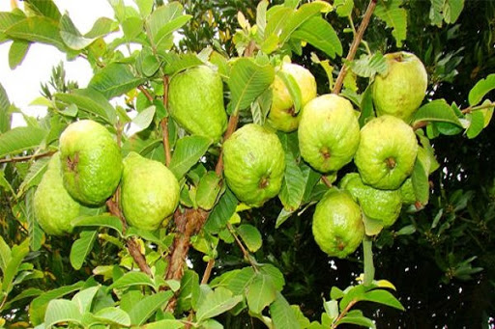
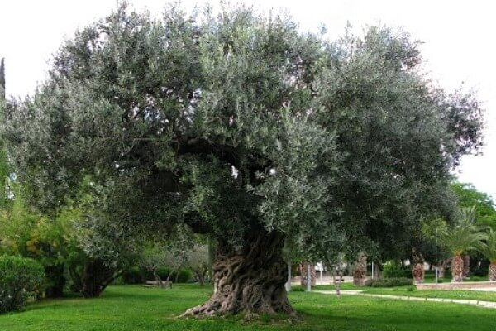
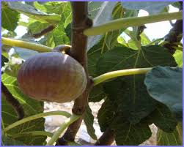
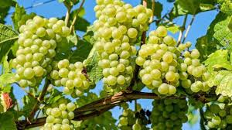
مهمة أدائية :
هيا يا ابطال نقوم بجولة حول منزلنا الجميل وننظم في جدول اسم الأشجار وعدد كل منها في الجدول
اسم الأشجار | عدد الأشجار
ما مجموع الأشجار المحيطة في بيتنا جميعُها

Slide 34

وفقكم الله يا أبطال
أحسنتم
إلى اللقــــاء

